Slide 1
Ensamkommande barn och unga –
Effekter, erfarenheter och upplevelser
Pernilla Östlund, projektledare
Åsa Backlund, fil dr och universitetslektor
Henry Ascher, professor och överläkare
Göran Bertilsson, bitr. projektledare
Gunilla Fahlström, bitr. projektledare

Slide 2
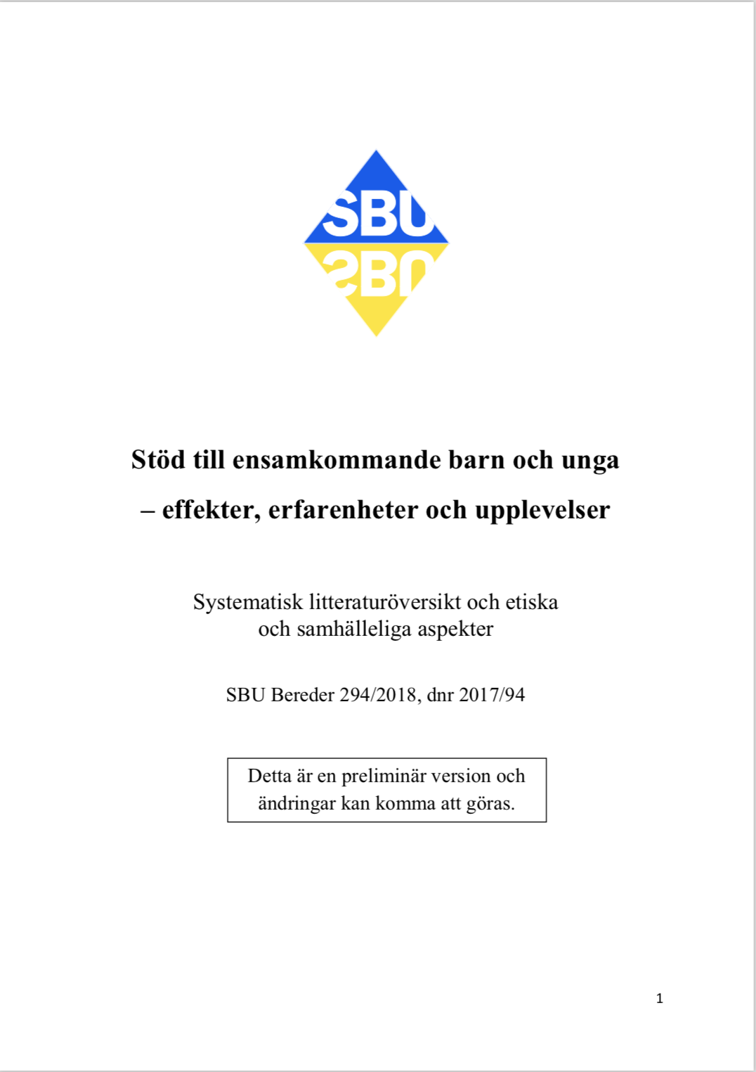
Vad ska vi prata om?
Om SBU och SBU:s metod
Bakgrund till projektet
Resultat

Slide 3

SBU utvärderar sjukvårdens och socialtjänstens metoder och insatser
SBU uppgift är:
”…att vetenskapligt utvärdera tillämpade och nya metoder i hälso- och sjukvården och i den verksamhet som bedrivs med stöd av socialtjänst-lagen (2001:453) och lagen (1993:387) om stöd och service till vissa funktionshindrade ur medicinskt perspektiv där så är tillämpligt, samt ur ekonomiskt, samhälleligt och etiskt perspektiv.”

Slide 4
SBU utvärderar sjukvårdens och socialtjänstens metoder och insatser
SBU uppgift är:
”…att vetenskapligt utvärdera tillämpade och nya metoder i hälso- och sjukvården och i den verksamhet som bedrivs med stöd av socialtjänst-lagen (2001:453) och lagen (1993:387) om stöd och service till vissa funktionshindrade ur medicinskt perspektiv där så är tillämpligt, samt ur ekonomiskt, samhälleligt och etiskt perspektiv.”
SBU ger inga rekommendationer eller riktlinjer

Slide 5
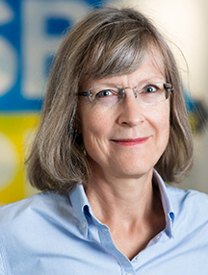


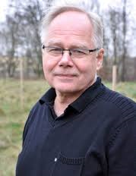

Många arbetar för SBU
Generaldirektör
Nämnd
230 årligen (2015)
Externa sakkunniga/
experter
2 vetenskapliga råd (20 ledamöter)
Ca̴ 80 anställda
Foto: Skandinav

Slide 6
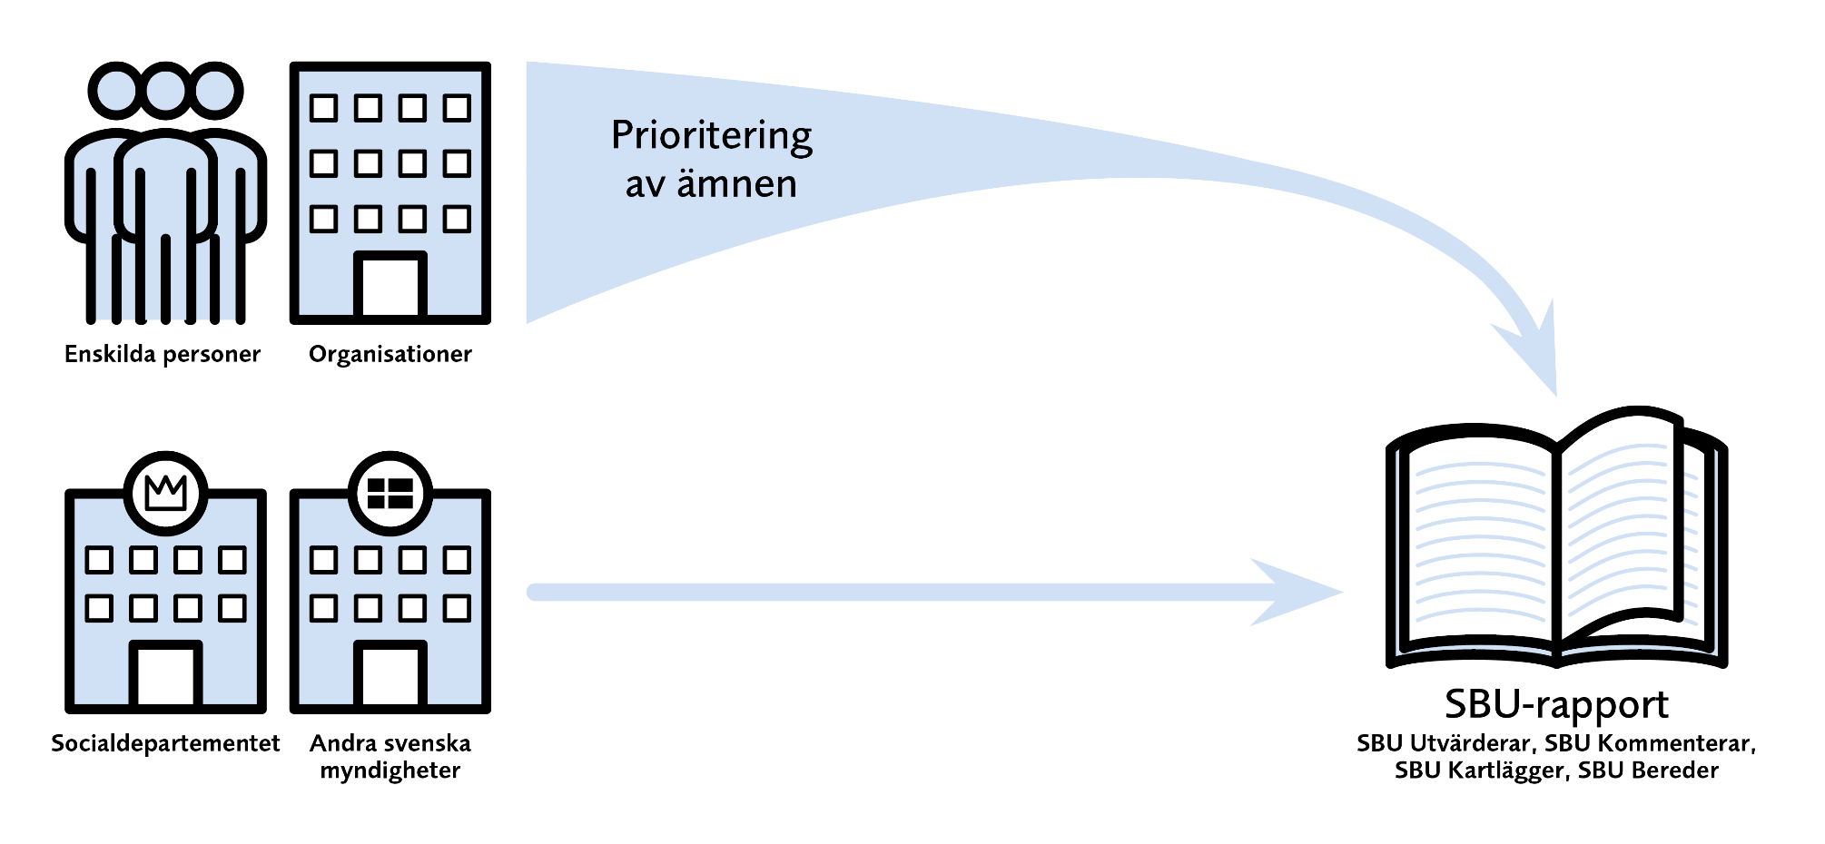
SBU får in förslag till projekt från många håll
Stor betydelse för hälsa och livskvalitet
Berör många – vanligt problem
Stor praxisvariation
Stora ekonomiska konsekvenser
Viktig etisk eller social eller legal betydelse
Stor betydelse för organisation eller personal
Kontroversiellt eller
uppmärksammat

Slide 7
Projektet om ensamkommande barn och unga är initierat av SBU
Frågeställningar preciserade och förankrade i möten med:
Forum för familjevård
Maskrosföräldrar
Riksförbundet för familjers rättigheter
Samhällets styvbarn
Föreningen socionomer i familjehemsvård
Föreningen Sveriges Socialchefer
Humana
Allmänna barnhuset
Barnombudsmannen
Socialstyrelsen
Sveriges Kommuner och Landsting (SKL)
FORTE
Svensk vetenskaplig expertis

Slide 8
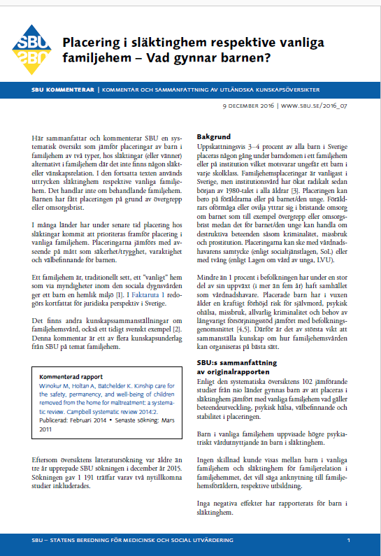
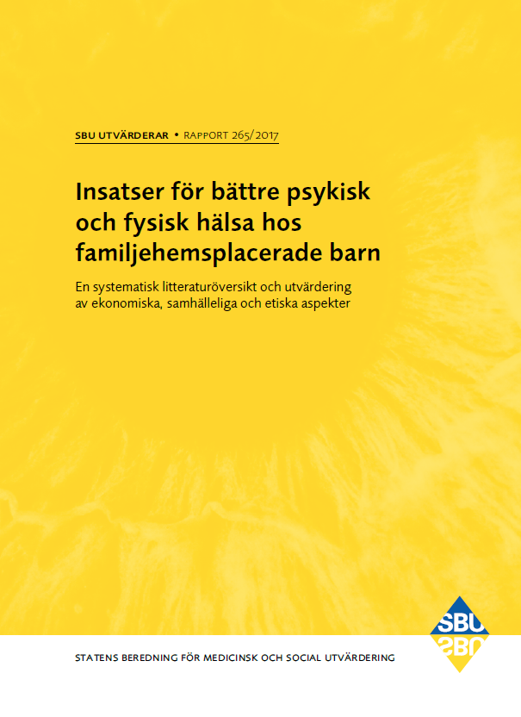
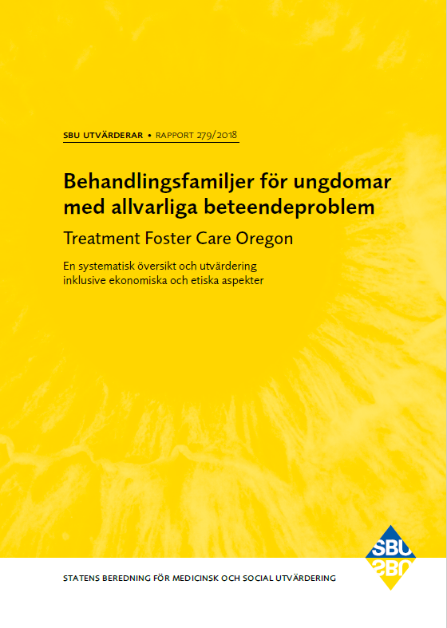
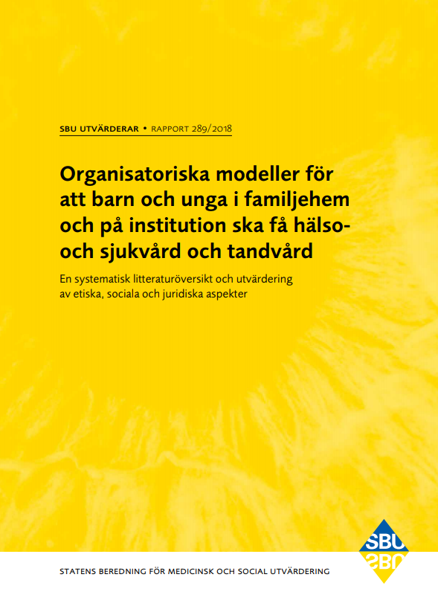
Publicerade rapporter

Slide 9




Stöd till ensamkommande barn och unga – effekter, erfarenheter och upplevelser
Projektgrupp
  Henry Ascher, Göteborgs universitet
SBU
Pernilla Östlund (projektledare)
Knut Sundell (biträdande projektledare)
Ann Kristin Johansson (informationsspec)
Kickan Håkansson (projektadministratör)
Göran Bertilsson (biträdande projektledare)
Gunilla Fahlström (biträdande projektledare)
  Åsa Backlund, Stockholms universitet
  Christian Munthe, Göteborgs universitet
Externa granskare
Ketil Eide, socionom, dr i sociologi, Universitetet i sydöst, Norge
Marianne Cederblad, professor emeritus barn- och ungdomspsykiatri
Lotti Ryberg Welander, jurist, dr i rättssociologi, Malmö universitet
  Titti Mattson, Lunds universitet

Slide 10
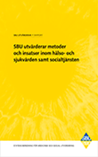




Arbetsprocessen – från fråga till svar

Slide 11
Rapportens innehåll
Diskussion
Metod
Bakgrund
Vilka insatser från socialtjänst, hälso- och sjukvård samt skola till ensamkommande barn stödjer deras sociala integrering, psykiska/fysiska hälsa och funktionsförmåga?
Vilka erfarenheter och upplevelser har ensamkommande barn av vad som hämmar eller främjar deras sociala integrering, psykiska/fysiska hälsa och funktionsförmåga?
Systematisk litteraturöversikt kvalitativt
Systematisk litteraturöversikt kvantitativt
Etiska
samhälleliga aspekter
Intervjuer

Slide 12
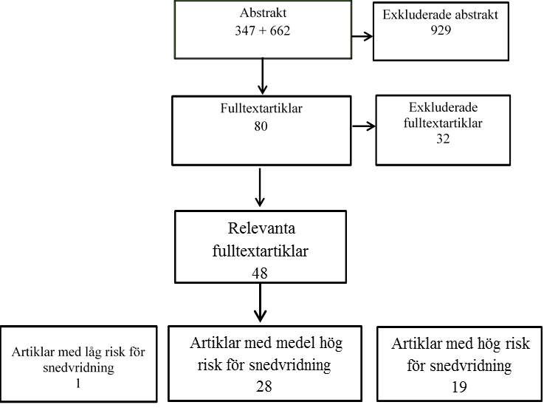
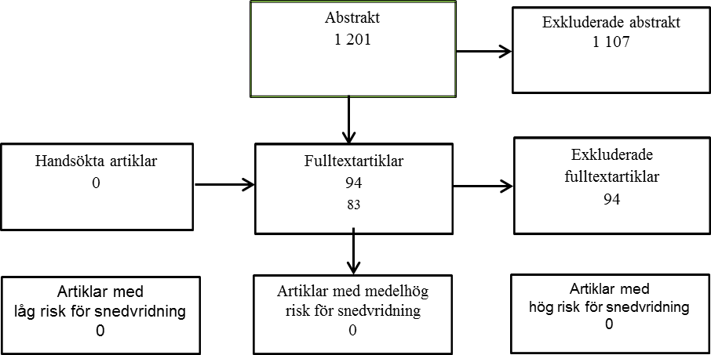
De systematiska översikterna
Vilka insatser från socialtjänst, hälso- och sjukvård samt skola till ensamkommande barn stödjer deras sociala integrering, psykiska/fysiska hälsa och funktionsförmåga?
Vilka erfarenheter och upplevelser har ensamkommande barn av vad som hämmar eller främjar deras sociala integrering, psykiska/fysiska hälsa och funktionsförmåga?
= vetenskaplig kunskapslucka = vi kan inte svara på frågan
Men…
Viktigt att se att det finns likheter med andra barn och unga som befinner sig i en utsatt livssituation - exempelvis barn med erfarenhet av flykt tillsammans med sin familj och barn i samhällsvård.
Ensamkommande barn och unga har dessutom att hantera samma utvecklingsmässiga utmaningar som alla andra barn och unga i motsvarande ålder och utvecklingsfas.

Slide 13
Om de inkluderade studierna
29 artiklar publicerade mellan 2004 och 2017
5 artiklar från Sverige
3 från andra nordiska länder
15 från andra europeiska länder
6 från USA
Det ingår totalt 519 informanter varav 136 är flickor
Det vanligaste ursprungslandet är Afghanistan, i övrigt t ex Somalia, Eritrea, Sudan och Nigeria

Slide 14
Syntes: Exempel
Säkerhet och kontroll:
En grundläggande
förutsättning
Nivå 3
.
Unaccompanied children and youth experience that earlier trauma and an unsettled status profoundly affect their daily life and lead to emotional health problems, loss of control, lack of self-confidence and make them unable to relate to their future
Nivå 2
Youth without a settled status express that they are frightened, confused and unable to see a future
Nivå 1
”It just makes you feel well bad and scared of yourself. You are sometimes thinking just suicide yourself right now before you just go there and get dead. I swear down, sometimes I am thinking I am not comfortable and so what is the point in living this life”
Christian, 17, Afghanistan (Connolly 2015).
Citat

Slide 15
Tre övergripande teman
Grundläggande livsvillkor och överlevnad
Svårigheter och möjligheter i vardagen
Vikten av att få ihop tillvaron på ett övergripande plan

Slide 16
Tre övergripande teman
Grundläggande livsvillkor och överlevnad
  Säkerhet och kontroll – en grundläggande förutsättning
Ensamkommande barns och ungas erfarenheter av trauma och förlust, i kombination med osäkerhet om framtiden, innebär en brist på grundläggande trygghet, kontroll och säkerhet. Det präglar starkt tillvaron och påverkar välbefinnandet och förmåga att hantera sin vardagen och sina svårigheter samt att kunna se en framtid.

Slide 17
Tre övergripande teman
Grundläggande livsvillkor och överlevnad
Svårigheter och möjligheter i vardagen
  Det nya landet: Både möjligheter och svårigheter
  Ensamkommande barn och unga utrycker en stark motivation att utbilda sig, anpassa sig till det nya landet och ta vara på de möjligheter som finns. Samtidigt beskrivs strukturella och sociala hinder samt svårigheter kopplade till att befinna sig i en ny kulturell och samhällelig kontext, som kan hämma en positiv utveckling av hälsa, integration och funktionsförmåga.

Slide 18
Tre övergripande teman
Grundläggande livsvillkor och överlevnad
Svårigheter och möjligheter i vardagen
  Det nya landet: Både möjligheter och svårigheter
  Att hantera svårigheter: en balans mellan olika strategier
Olika copingstrategier (strategier för att med tankar och beteenden hantera svårigheter), som undvikande, flykt och positivt tänkande, kan fungera främjande men ibland också hindrande för hälsa, integration och funktionsförmåga. Religion kan upplevas som betydelsefull för välmående och förmågan att hantera svårigheter.

Slide 19
Tre övergripande teman
Grundläggande livsvillkor och överlevnad
Svårigheter och möjligheter i vardagen
  Det nya landet: Både möjligheter och svårigheter
  Att hantera svårigheter: en balans mellan olika strategier
  Vardagsmiljöer: Stödjande relationer liksom inflytande i boende och tillgång till skola och aktiviteter är viktigt
Ensamkommande barn och unga framhåller stöd, goda relationer och eget inflytande i boendet samt runt måltiderna som viktiga, oberoende av boendeform. Skolan upplevs som viktig för inlärning, välmående och relationer. Betydelsen av stöd och råd från vuxna i och i förhållande till skola och utbildning understryks. När det gäller skolan som plats för att utveckla relationer med jämnåriga beskrivs både positiva och negativa erfarenheter. Fritidsaktiviteter beskrivs som viktiga för att må bra, bygga sociala relationer och återskapa mening i tillvaron.

Slide 20
Tre övergripande teman
Grundläggande livsvillkor och överlevnad
Svårigheter och möjligheter i vardagen
  Det nya landet: Både möjligheter och svårigheter
  Att hantera svårigheter: en balans mellan olika strategier
  Vardagsmiljöer: Stödjande relationer liksom inflytande i boende och tillgång till skola och aktiviteter är viktigt
  Relationer: Stöd och vägledning från vuxna är betydelsefullt, kontakt med jämnåriga viktigt men också svårt
Ensamkommande barn och unga understryker betydelsen av vägledning, stöd, kontinuitet och möjlighet till självständighet i relation till vuxna. Relationer till jämnåriga upplevs som viktigt men också svårt. Relationer till biologisk familj innebär både saknad och stöd. Beroende på kvaliteten i relationerna kan de fungera hämmande eller främjande för välbefinnande och utveckling.

Slide 21
Tre övergripande teman
Grundläggande livsvillkor och överlevnad
Svårigheter och möjligheter i vardagen
  Det nya landet: Både möjligheter och svårigheter
  Att hantera svårigheter: en balans mellan olika strategier
  Vardagsmiljöer: Stödjande relationer liksom inflytande i boende och tillgång till skola och aktiviteter är viktigt
  Relationer: Stöd och vägledning från vuxna är betydelsefullt, kontakt med jämnåriga viktigt men också svårt
  Socialtjänst och hälso- och sjukvård: Varierande uppfattningar om och erfarenheter av stöd och behov
Ensamkommande barn och unga upplever socialtjänsten som viktig för grundläggande stöd, men också att detta stöd inte är tillräckligt. De uttrycker varierande uppfattningar om och erfarenheter av psykologiskt stöd från hälso- och sjukvården.

Slide 22
Tre övergripande teman
Grundläggande livsvillkor och överlevnad
Svårigheter och möjligheter i vardagen
Vikten av att få ihop tillvaron på ett övergripande plan
  Identitet och tillhörighet: Att få ihop det förflutna, nuet och framtiden
Ensamkommande barn och unga strävar efter att både bevara modersmål och kultur och att anpassa sig till det nya landet samt att bevara relationer till personer i ursprungslandet och stödja dem. De kan kämpa med att få ihop sin tillhörighet. Religion kan vara ett sätt att skapa en kontinuitet med tidigare erfarenheter.

Slide 23
Exempel Socialtjänst och hälso- och sjukvård: Varierande uppfattningar om och erfarenheter av stöd och behov
Unaccompanied children and youth…
… stress the importance of the social services for meeting basic needs, but also report insufficiencies in and dissatisfaction with the contact.
“They should have seen how we as children were reacting. If they ask questions and I don’t answer they should have tried to do everything to find out what is wrong with me. They only came once in a year, or a couple of months. They should have been coming every month and if they had come every month and we had known who they really were then I could have opened myself and tell them everything” (Conolly 2014)

Slide 24
Forts Exempel Socialtjänst och hälso-sjukvård
… express mainly negative views on mental health issues.
… express both negative and positive experiences of mental health care services.
… report exploitation and neglect in the country of arrival.
… express limited access to reproductive health services and education
“I do not believe in psychologists. When you hear a psychologist say ‘What’s on your mind’, when you’re just a little sick and think much. (...) I do not need her, and I do not know her. I will for instance never tell her anything about my life, you understand, when I do not know her” (Pastoor 2015)

Slide 25
Exempel Vardagsmiljöer: Boende
Unaccompanied children and youth…
… express various feelings such as isolation, loneliness and mistrust but also support and trust, independently of housing
… express mixed experiences of living together with other unaccompanied peers in group housing
“Sometimes you feel a bit scared and worried, when the boys are rowdy then you feel a bit worried […] It’s not nice, you know, it is uncomfortable sometimes. A boy lives opposite my room, so I can’t go out (of my room) directly in the morning, so it is not a good thing, that boys and girls live together like this”.
(Kaukko & Wernesjö 2017)

Slide 26
Forts Exempel Vardagsmiljö boende
… experience food and meals of significant importance for their wellbeing and feelings of inclusion
… express frustration over restricted autonomy and wish to have influence on and contribute to everyday life routines in group housing and foster care
… express the importance of close relationships/family-like conditions to feel “at home”
”Food is about compassion. I left home and I left my parents to come here. Food is the thing that makes me feel security and like there is more love for me. I feel secure and protected here. I feel like when I am there I am at my father’s home and she (the foster carer) gives me love the way that my mother used to give me love and I feel good in this love.”
(Kohli & Warman 2010)

Slide 27
Exempel Identitet och tillhörighet:
Att få ihop det förflutna, nuet och framtiden
Unaccompanied children and youth…
… stress the importance of being given the opportunities both to continuity regarding language and culture and to adaption to the new society.
“What I like from my last foster mother, she always asked me what kind of food I eat, what kind of music I like, so, and she sometimes takes me to a place where, where there is a cultural programme [from my country], she would take me there, so because ... I always miss something about my own culture ... so she used to do that and I really liked that about them” (Raghallaigh & Sirriyeh 2015)

Slide 28
Forskning och praxis
Säkerhet och kontroll – en grundläggande förutsättning
Stort antal asylsökande 2015 | Långa handläggningstider
Lag (2016:752) om tillfälliga begränsningar av möjligheten att få uppehållstillstånd i Sverige | Permanenta uppehållstillstånd → tillfälliga Restriktiva bedömningar
Gymnasielagen och den tillfälliga gymnasielagen | Osäkerhet i tolkning och tillämpning
Åldersbedömningar | Osäkra metoder

Slide 29
Forskning och praxis
Behov av vuxenstöd
Ny boendeform: ”stödboende” | Sänkt omsorgsnivå med mindre vuxenstöd
Osäkerhet om ansvarsfördelning mellan stat och kommun. Minskade statliga ersättningar till kommunerna. | Förlust av stöd, t ex boende, då man blir 18 år

Slide 30
Forskning och praxis
Relationer till jämnåriga
Brist på naturliga mötesplatser med jämnåriga från mottagarlandet Separata skolklasser och geografiskt åtskilda skollokaler | Svårt att lära känna jämnåriga från mottagarlandet

Slide 31
Forskning och praxis
Socialtjänst, hälso- och sjukvård
Olika lagstiftningar, mål och regleringar som står i konflikt med varandra styr socialtjänstens arbete | Mål- och ansvarskonflikter, oklara rättslägen och svåra etiska avvägningar för socialsekreterare
Resurs- och kunskapsbrist inom hälso- och sjukvården | Risk att hälsobehov inte tillgodoses, särskilt för ensamkommande som fyllt18 år eller räknats upp i ålder

Slide 32
Forskning och praxis
Att få ihop det förflutna med nuet och framtiden
Stort fokus på det nya samhället | Riskerar att förlora modersmål och tillgång till tidigare erfarenheter
Lag (2016:752) om tillfälliga begränsningar av möjligheten att få uppehållstillstånd i Sverige | Möjlighet till familjeåterförening kraftigt begränsad

Slide 33
Forskningsbehov, exempel
Kontrollerade studier för att utvärdera specifika insatser, exempelvis anpassade boendeformer, anpassad hälso- och sjukvård.
Stödinsatser för yngre ensamkommande barn relaterat till ålder och psykosocial utveckling
Ensamkommande flickors situation och behov av stöd
Behoven hos ensamkommande med specifika behov, till exempel barn och unga med funktionsvariationer eller ensamkommande HBTQ-ungdomar
Uppföljande longitudinella kohortstudier för att utvärdera betydelsen av post-migrationsfaktorer såväl i den nära vardagsmiljön, på strukturell nivå och på samhällsnivå

Slide 34
Till sist...
Grundläggande livsvillkor och överlevnad
Svårigheter och möjligheter i vardagen
Vikten av att få ihop tillvaron på ett övergripande plan
...the search for safety, the growth of belonging and the will to succeed in the new environments (Kohli 2011)

Slide 35
Studier med kvalitativ metodik
Setting
Mottagarland i västvärlden.
Population
Ensamkommande barn som sökt asyl i västvärlden innan 18 års ålder och som intervjuats om upplevelser före 21 års ålder. Intervjuer med flyktingbarn som anlänt tillsammans med sina familjer exkluderas, liksom andra informanters beskrivning av hur ensamkommande barn upplever sin situation.
Intervention
Faktorer, förhållanden, situationer som främjar och begränsar social integrering, psykisk/fysisk hälsa och funktionsförmåga.

Slide 36
Etiska och samhälleliga aspekter
ambitionen att hjälpa en mycket utsatt grupp barn och unga samtidigt som den utdragna asylprocessen fortsätter att generera trauman och psykisk ohälsa hos de ensamkommande
ge stöd och hjälp i avsaknad av säkrare kunskap om insatsernas förmåga att ge eftersträvade effekter
målkonflikter och bristande samordning mellan olika aktörer. Beslutsfattare och professionella behöver förhålla sig medvetet och systematiskt till dessa utmaningar

